Slide 1
第6章 数字信号处理系统的实现
数字信号处理
6.1 数字滤波器的结构
6.2 量化与量化误差
6.3 有限字长运算对数字信号处理系统的影响
6.4 极限环振荡
6.5 系数量化对数字滤波器的影响

Slide 2
第6章 数字信号处理系统的实现
数字信号处理系统是利用通用或专用的计算机，以数值计算的方法对信号进行加工。
数字滤波器
差分方程
(6.1)
(6.2)
系统函数
采用软件或硬件来实现(6.1)式或(6.2)式所表征的数学过程。

Slide 3
第6章 数字信号处理系统的实现
由于(6.1)式或(6.2)式可以有各种不同的等效形式，
在实现过程中就表现出不同的运算结构，结构不同
不仅会影响到总的计算量，还会影响到计算精度。
有限字长的二进制数表示，是有限精度的。在实现数字信号处理系统时，共有三种因量化而引起误差的因素：
① A/D转换的量化效应；
② 系数的量化效应；
③ 数字运算过程中的有限字长效应。

Slide 4
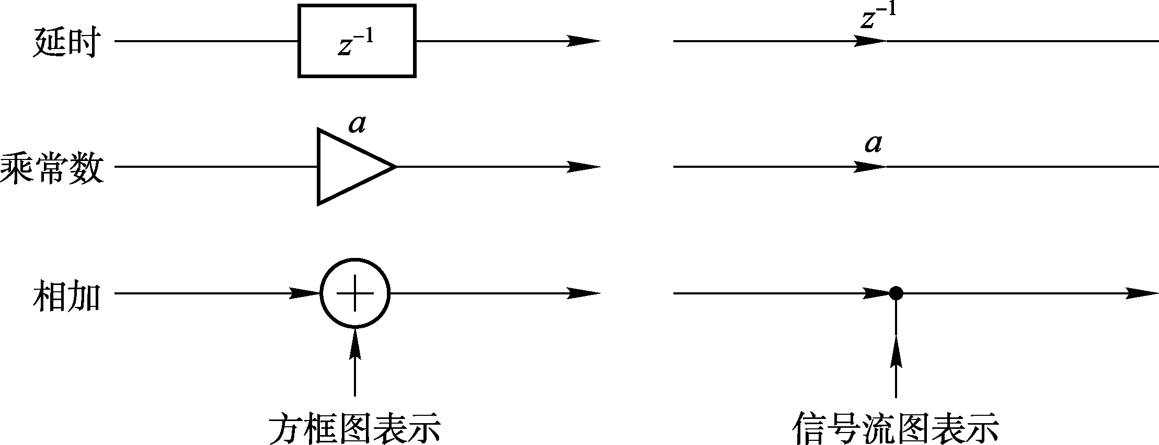
6.1 数字滤波器的结构
6.1.1 数字网络的信号流图
数字滤波器实现时的基本运算单元：
加法器、乘法器和延迟器
图6.2

Slide 5
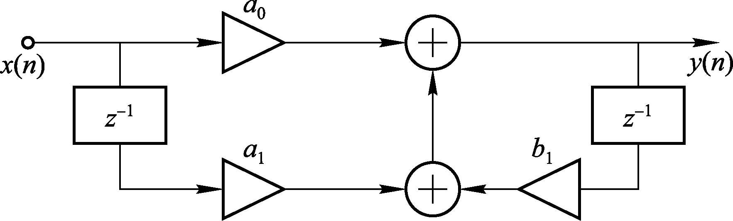
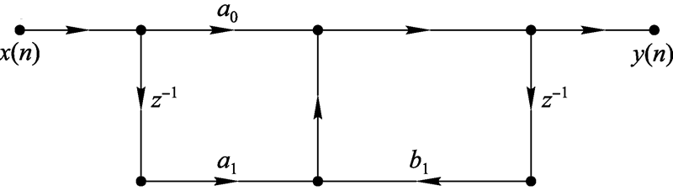
6.1.1 数字网络的信号流图
以一阶数字滤波器为例
方框图
简便起见，运算结构常用信号流图来表示。
信号流图
图6.3

Slide 6
信号流图：
由许多节点和各节点间的定向支路连成的网络。
通路
是指从源点到阱点之间沿着箭头方向的连续的一串支路，通路增益是该通路上各支路增益的乘积。
回路
是指从一个节点出发沿着支路箭头方向到达同一个节点的闭合通路，它是系统中的反馈回路。回路增益是该回路上所有支路增益的乘积。

Slide 7
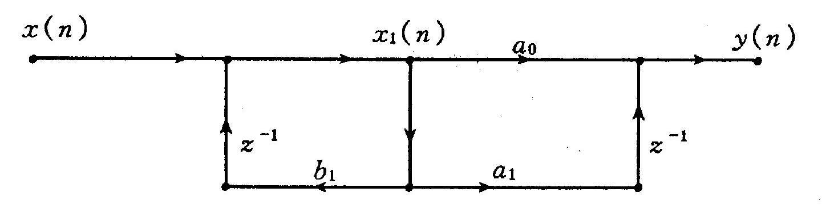
6.1.1 数字网络的信号流图
信号流图的转置定理：
对于单个输入、单个输出的系统，通过反转网络中的全部支路的方向，并且将其输入和输出互换，得出的流图具有与原始流图相同的系统函数。
图6.4 图6.3所示信号流图的转置形式

Slide 8
信号流图转置的作用
①转变运算结构；
②验证计算流图的系统函数的正确与否。

Slide 9
运算结构对滤波器的实现很重要，尤其对于一些定点运算的处理机，结构的不同将会影响系统的精度、误差、稳定性、经济性以及运算速度等许多重要的性能。
对于无限长单位冲激响应（IIR）数字滤波器与FIR数字滤波器，它们在结构上各有自己不同的特点

Slide 10
6.1.2 IIR数字滤波器的结构
IIR数字滤波器的结构特点：
有反馈环路，递归型结构
同一系统函数，有各种不同的结构形式。其主要结构有：直接型（I型、II型）、级联型、并联型
（1）直接I型
直接由 IIR DF 的差分方程所得的网络结构

Slide 11
6.1.2 IIR滤波器的结构
IIR数字滤波器的结构特点：
有反馈环路，递归型结构
其主要结构有：
直接型（I型、II型）、级联型、 并联型
(1)直接型
N阶IIR滤波器
至少有一个 不为0
假定分子、分母多项式有相同的阶数

Slide 12
6.1.2 IIR滤波器的结构
可以看到H₁(z)实现了系统的零点，H₂(z)实现了系统的极点。H(z)由这两部分级联构成

Slide 13
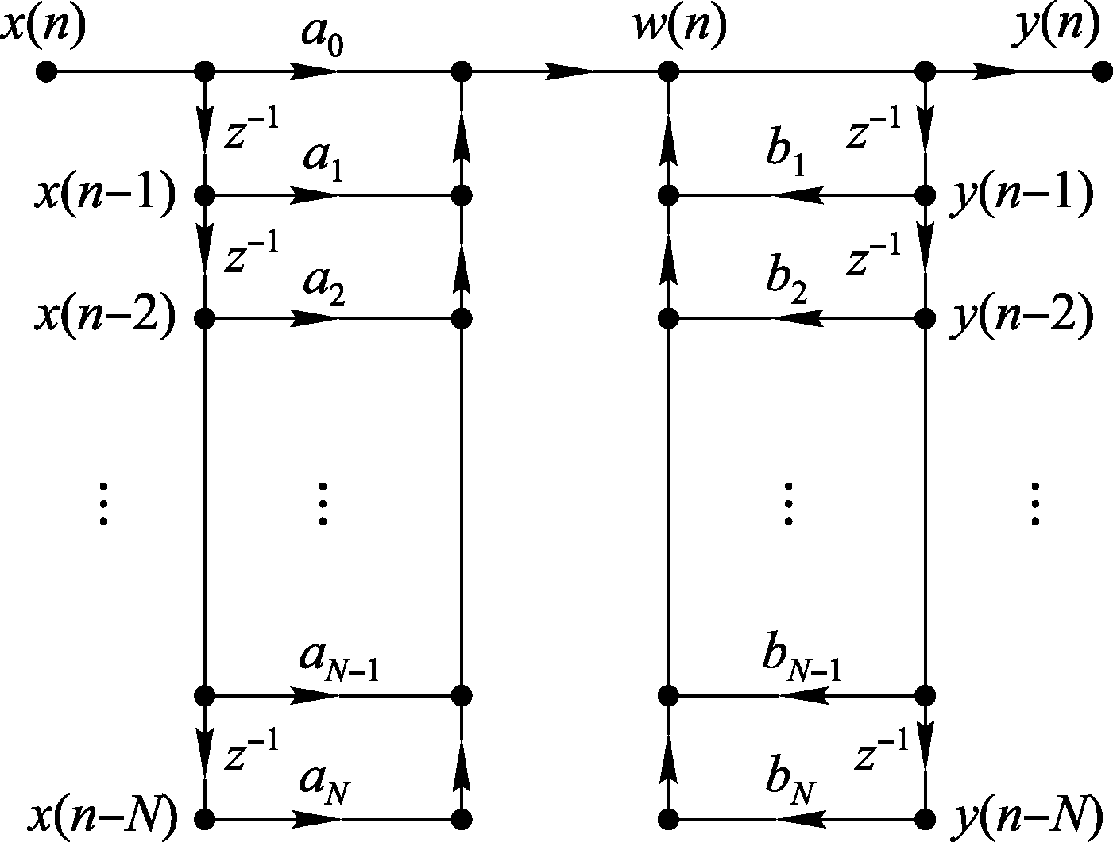
6.1.2 IIR滤波器的结构
图6.5 直接I型结构
★
需2N +1个乘法器，2N个延迟器

Slide 15
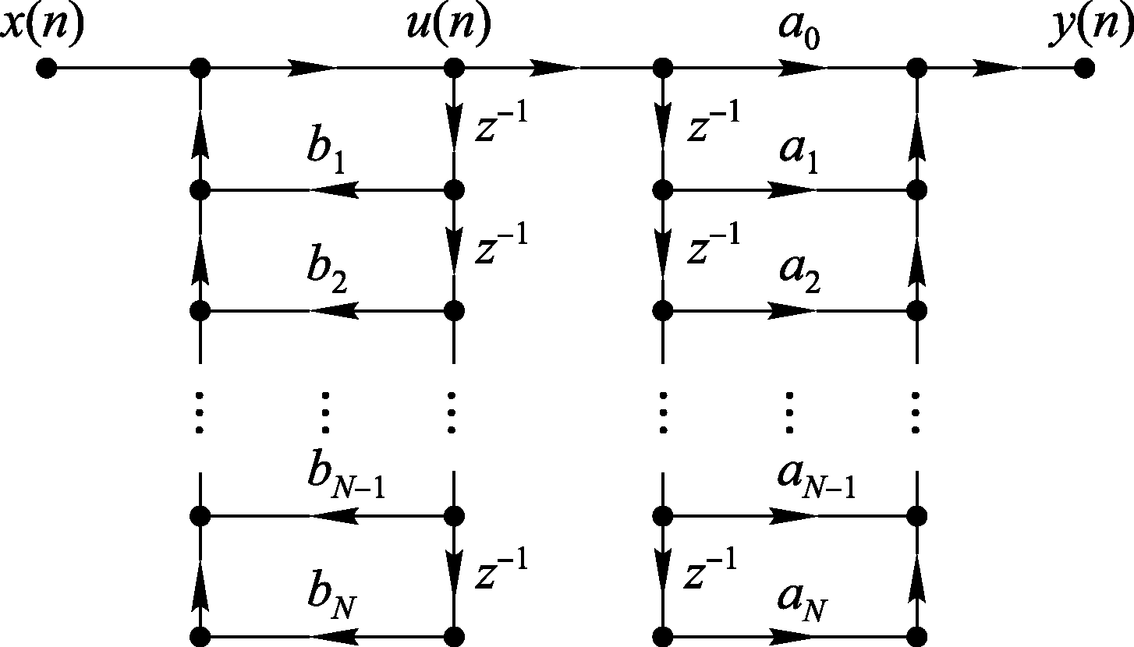
6.1.2 IIR滤波器的结构
两条延时链中对应的延时单元内容完全相同,可合并，得图6.8
图6.7 直接I型的变型

Slide 16
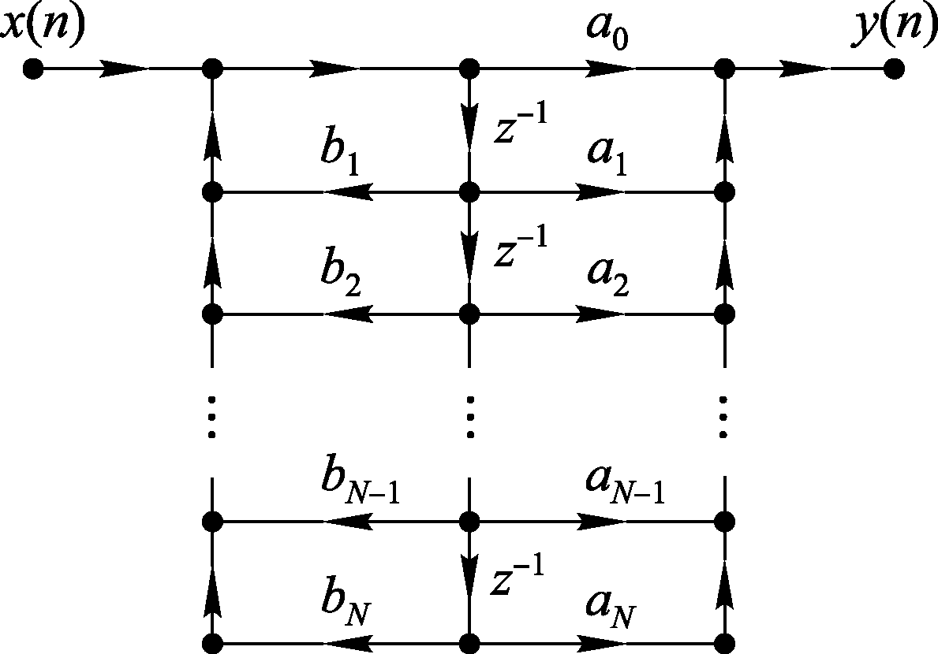
6.1.2 IIR滤波器的结构
图6.8 直接II型结构
需N个延迟器
★
(正准型)

Slide 17
6.1.2 IIR滤波器的结构
直接II型的转置型结构
图6.9 直接II型的转置型结构

Slide 18
6.1.2 IIR滤波器的结构
例6.2
已知某三阶数字滤波器的系统函数为
试画出其直接II型、级联型和并联型结构。

Slide 19
6.1.2 IIR滤波器的结构
解：
x(n)
3
y(n)
z⁻¹
-0.4
2.4
分子分母系数
和前馈、反馈的对应；注意反馈部分系数符号
z⁻¹
0.1
0.4
z⁻¹
0.3
直接II型

Slide 20
6.1.2 IIR滤波器的结构
直接型结构的缺点：
①对零极点的控制难，一个系数a_{i} 或 b_{i}的改变会影响系统的零点或极点分布
②对字长变化敏感 (对a_{i}、b_{i}的精度度要求严格)
③易不稳定，阶数高时，上述影响更大
通常在实际中很少采用直接形式来实现高阶系统，而是把高阶系统变成一系列不同组合的低阶系统（一阶或二阶）来实现。

Slide 21
6.1.2 IIR滤波器的结构
(2)级联型（串联）
一个N阶系统函数可用它的零、极点表示，即把它的分子、分母都表达为因子形式
由于系数a_{i}、b_{i} 都是实数，零、极点为实根或共轭
复根。

Slide 22
6.1.2 IIR滤波器的结构
将共轭因子合并为实系数二阶因子，单实根因子看作二阶因子的一个特例，则
用若干二阶子网络级联构成滤波器，二阶子网络
称为二阶节，可用直接II型(正准型)结构实现
二阶子网络

Slide 23
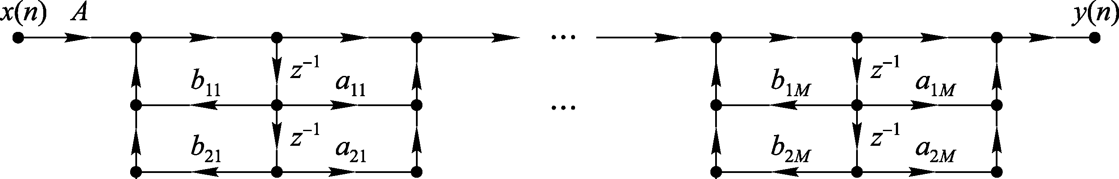
6.1.2 IIR滤波器的结构
★
图6.10 级联型结构

Slide 24
6.1.2 IIR滤波器的结构
级联型结构的优点：
① 调整a_{1i}、a_{2i} 可单独调整第 i 对零点，调整b_{1i} 、b_{2i} 可单独调整第 i 对极点，零、极点可单独控制、调整；
② 各二阶节零、极点的搭配可互换位置，一个H(z)的级联结构不是唯一的，优化组合可以减小运算误差。

Slide 25
6.1.2 IIR滤波器的结构
例6.2
已知某三阶数字滤波器的系统函数为
试画出其直接II型、级联型和并联型结构。
解：
x(n)
3
y(n)
0.6
-1
2.4
-0.5
0.4
级联型

Slide 26
6.1.2 IIR滤波器的结构
(3)并联型
将系统函数展开成部分分式之和
将上式中的共轭复根成对地合并为二阶实系数的部分分式

Slide 27
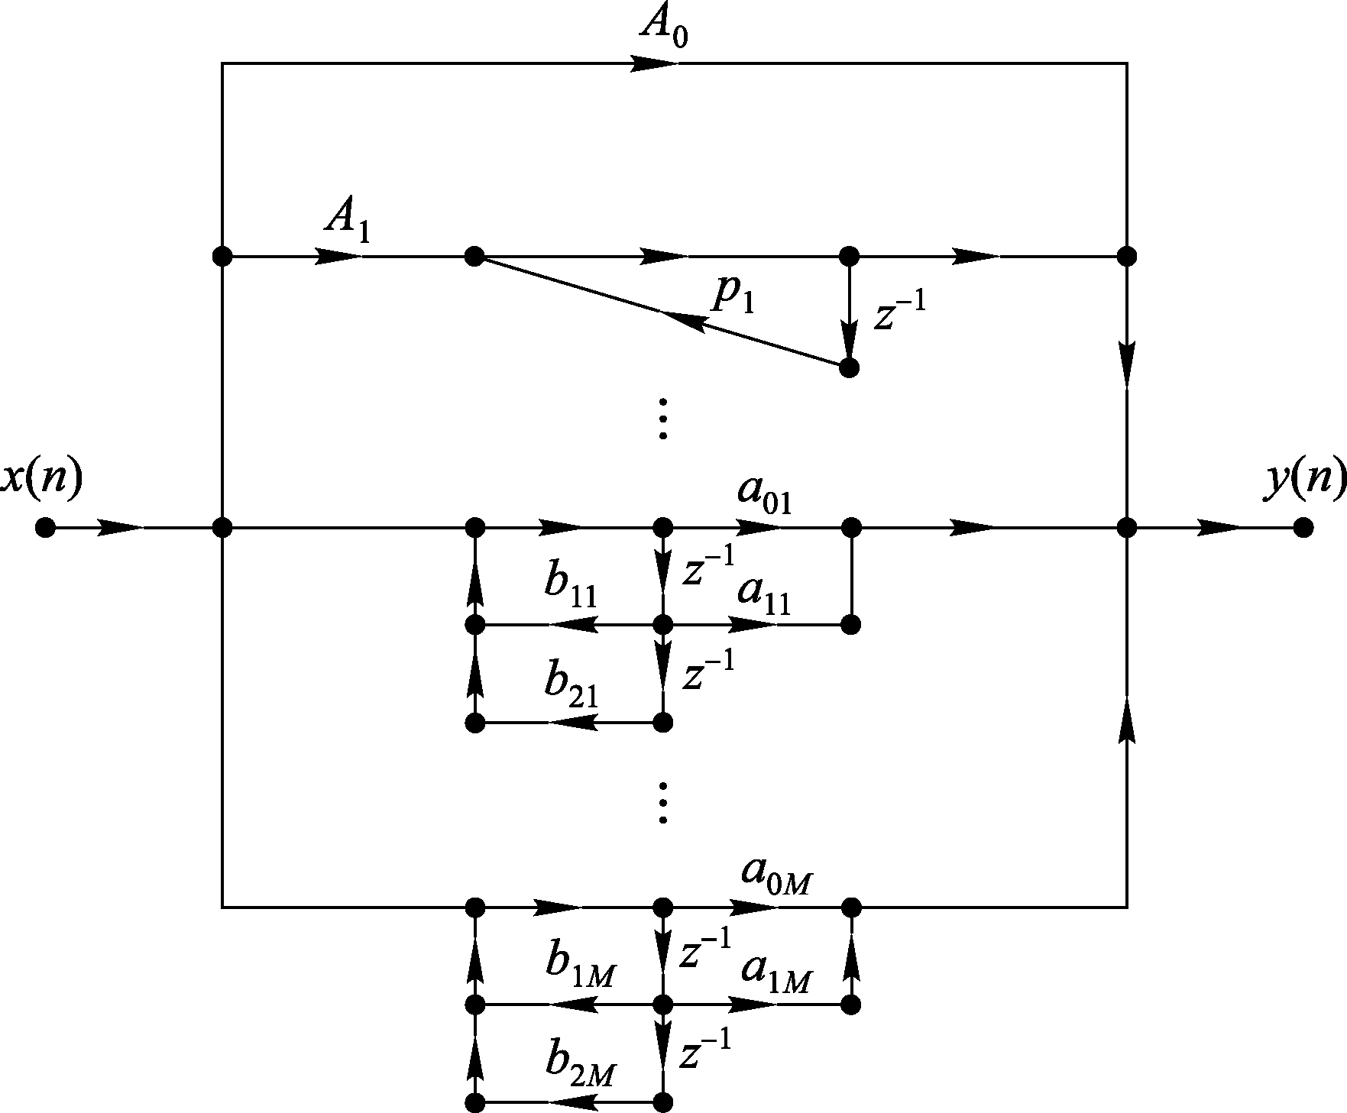
6.1.2 IIR滤波器的结构
L个一阶网络
M个二阶网络
一个常数
并联组成
图6.11 并联型结构
★

Slide 28
6.1.2 IIR滤波器的结构
并联型结构的优缺点：
优点：
① 调整二阶节的系数即可单独控制、调整极点；
② 运算速度快（可并行进行）；
③ 各二阶网络的误差互不影响，比级联型运算误差小，对字长要求低。
缺点：
不能控制零点。

Slide 29
6.1.2 IIR滤波器的结构
例6.2
已知某三阶数字滤波器的系统函数为
试画出其直接II型、级联型和并联型结构。

Slide 30
6.1.2 IIR滤波器的结构
解：
2
0.6
x(n)
y(n)
1
-1
1
-0.5
并联型

Slide 31
6.1.3 FIR滤波器的结构
FIR数字滤波器的结构特点：
主要是非递归结构，无反馈，但在频率采样结构等
某些结构中也包含有反馈的递归部分。
它的系统函数和差分方程一般有如下形式：
FIR滤波器基本的结构形式有：
横截型、级联型、线性相位型、频率采样型

Slide 32
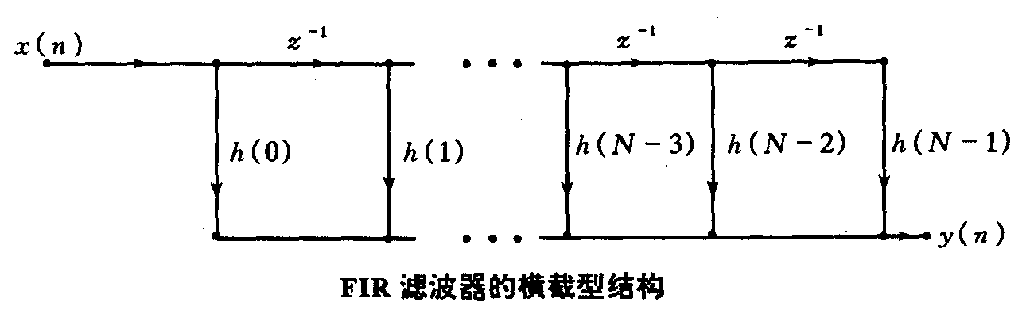
6.1.3 FIR滤波器的结构
(1)横截型(卷积型，直接型)
图6.13
★

Slide 33
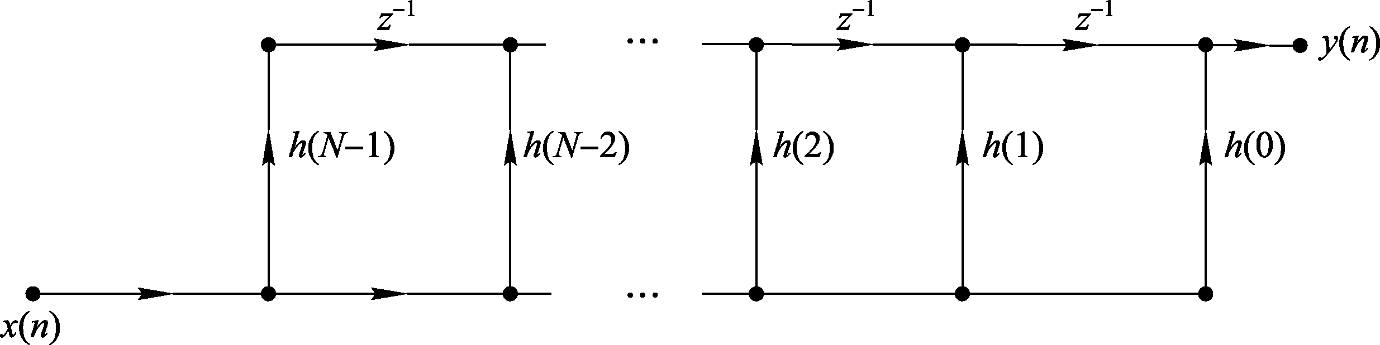
6.1.3 FIR滤波器的结构
图6.14 横截型的转置结构

Slide 34
例：用横截型结构实现传递函数
h(0)=4 h(1)=10 h(2)=10 h(3)=4

Slide 35
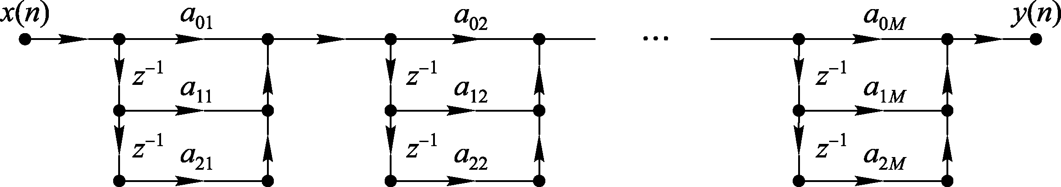
(2)级联型
6.1.3 FIR滤波器的结构
当需要控制滤波器的传输零点时，可将系统函数分解
为二阶实系数因子的形式：
于是可用二阶节级联构成，每一个二阶节控制一对零点。
图6.15 级联型结构

Slide 36
例：用级联型结构实现传递函数

Slide 37
h(0)=4 h(1)=10 h(2)=10 h(3)=4
y(n)=h(0)x(n)+h(1)x(n-1)+h(2)x(n-2)+h(3)x(n-3)
思考：如何减少乘法次数？
y(n)=h(0)[x(n)+x(n-3)]+h(1)[x(n-1)+x(n-2)]

Slide 38
(3)线性相位型
6.1.3 FIR滤波器的结构
FIR的重要特点是可设计成具有严格线性相位的
滤波器，此时 h(n) 满足偶对称或奇对称条件。
以h(n)偶对称为例
h(n)=h(N-1-n)
长度N为偶数

Slide 39
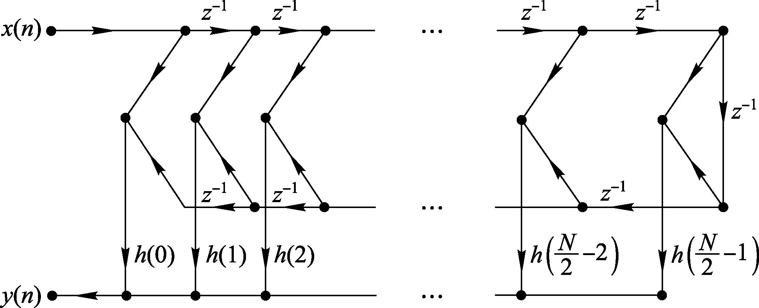
6.1.3 FIR滤波器的结构
图 6.16 N为偶数的线性相位FIR滤波器结构

Slide 40
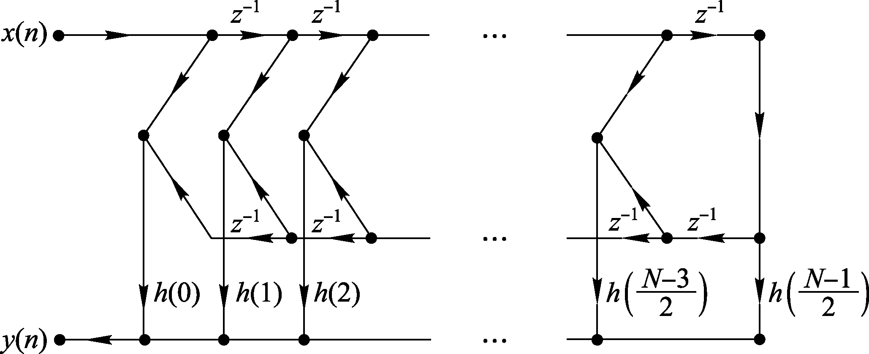
6.1.3 FIR滤波器的结构
长度N为奇数
h(n)偶对称 h(n)=h(N-1-n)，
图6.17 N为奇数的线性相位FIR滤波器结构

Slide 41
6.1.3 FIR滤波器的结构
优点：
线相相位型结构的乘法次数减为
(横截型结构乘法次数：N次)
N为偶数
N为奇数

Slide 42
6.1.3 FIR滤波器的结构
h(n)奇对称
N为偶数

Slide 43
6.1.3 FIR滤波器的结构
h(n)奇对称
N为奇数

Slide 44
6.1.3 FIR滤波器的结构
(4)频率采样型结构
一个长度为 N的序列 h(n)，可以用N个频域的采样值来唯一地确定。
用频率采样值表达H(z) 的内插公式为：
设
则
由两部分级联而成

Slide 45
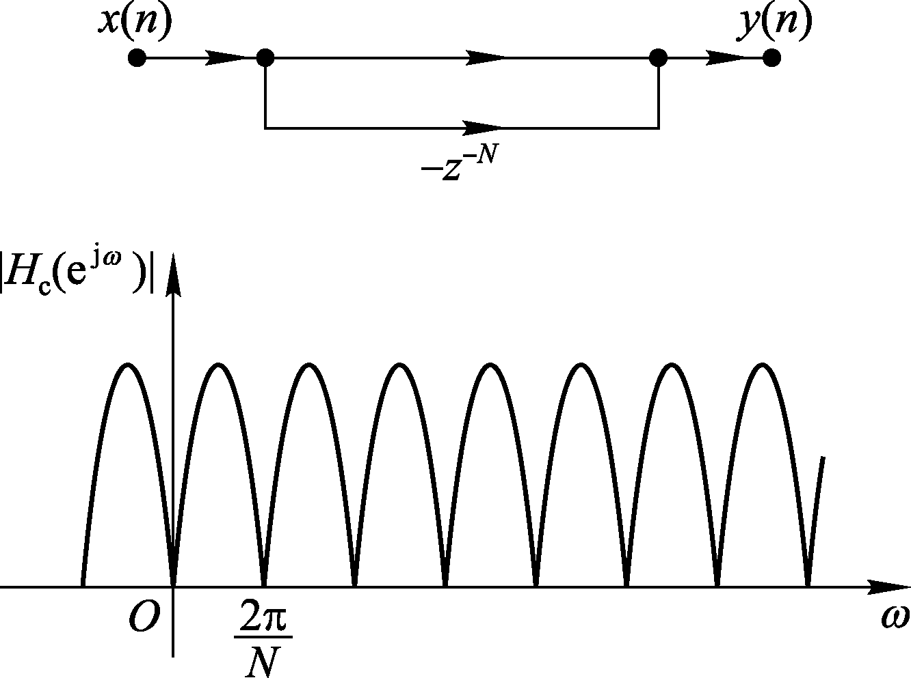
6.1.3 FIR滤波器的结构
第一部分
梳状滤波器
零点
梳齿状
幅度响应
图6.18 的信号流图和频响

Slide 46
6.1.3 FIR滤波器的结构
第二部分
是一组并联的一阶网络
一阶网络
在单位圆上有一个极点：
该网络在极点 ω=(2π/N)k 处的频响为∞，是一个谐振频率为 (2π/N)k 的谐振器。
这些并联谐振器的极点正好各自抵消梳状滤波器的一个零点，从而使这个频率点的响应等于H(k)。

Slide 47
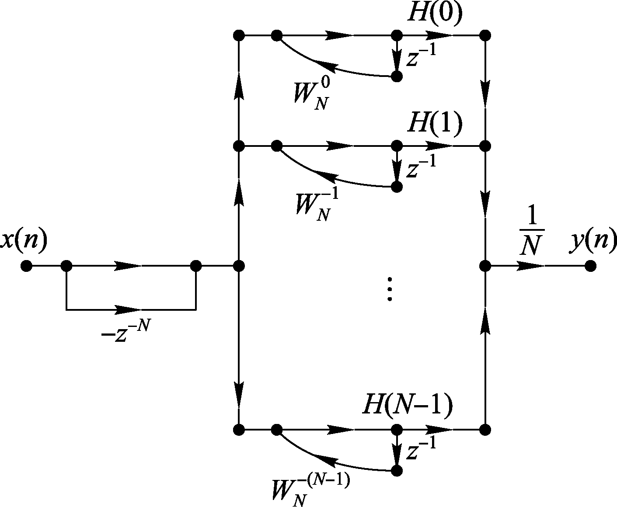
6.1.3 FIR滤波器的结构
图6.19 频率采样型结构

Slide 48
6.1.3 FIR滤波器的结构
频率采样型结构
系数H(k)是滤波器在频率采样点 ω=(2π/N)k 处的响应，因而可以直接地控制滤波器的频率响应。
两个缺点：
① 所有的系数 和 H(k) 都是复数，增加了计算复杂度。
② 所有谐振器的极点都在单位圆上，考虑到系数量化的影响，有些极点实际上不能与梳状滤波器的零点相抵消，使系统的稳定性变差。

Slide 49
6.1.3 FIR滤波器的结构
为了克服这两个缺点，作两点修正：
1)将所有零点和极点移到半径为 r 的圆上，r 略小于 1，并在该圆上对H(z) 采样，以解决系统的稳定性问题。
2)共轭极点合并，将第k个和第N-k个谐振器合并成一个实系数的二阶子网络。

Slide 50
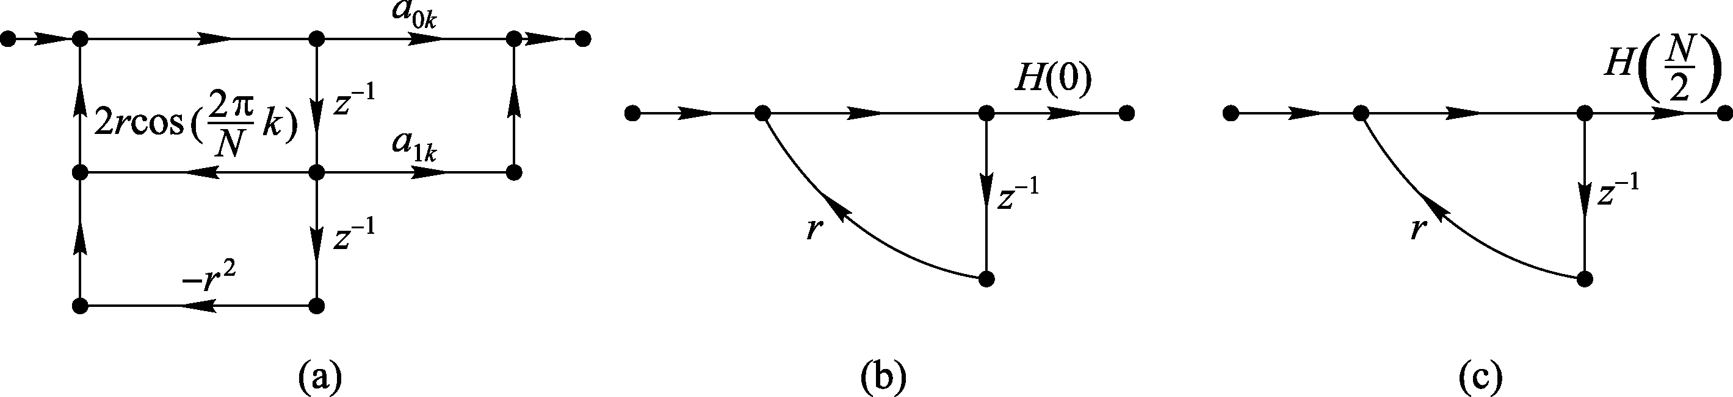
6.1.3 FIR滤波器的结构
改进后的频率采样型结构
N为偶数
N为奇数
图6.20 三种实系数子网络结构

Slide 51
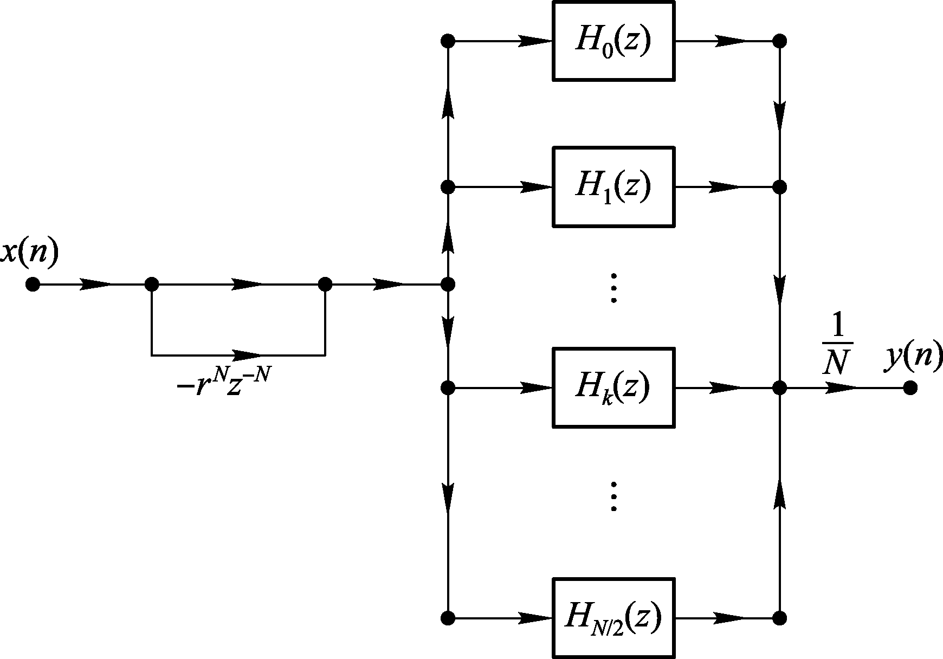
6.1.3 FIR滤波器的结构
图6.21 N为偶数时的频率采样型结构

Slide 52
6.1.3 FIR滤波器的结构
频率采样型结构特点：
1. 选频性好，适于窄带滤波，大部分H(k)为0，
只有较少的二阶子网络；
2. 不同的FIR滤波器，若长度相同，可通过改变
系数用同一个网络实现；
3. 复用性好。
缺点：结构复杂，采用的存储器多。

Slide 53
6.1.3 FIR滤波器的结构
说明：
频率采样型结构，适合于任何 FIR 系统函数；
频率采样法设计得到的系统函数，可以用频率采样型结构实现，也可以用横截型、级联型。

Slide 54
6.1 数字滤波器的结构
6.1要点
IIR滤波器的结构:
直接I型、直接II型、级联型、并联型
FIR滤波器的结构
横截型、级联型、线性相位型(线性相位FIR滤波器)
差分方程或系统函数与系统结构之间的互相转换

Slide 55
6.2.1 二进制数的表示
6.2 量化与量化误差
1. 定点表示
整个运算中，小数点在数码中的位置固定不变，
称为定点制；
通常定点制把数限制在±1之间；
最高位为符号位，0为正，1为负，小数点紧跟在
符号位后；
数的本身只有小数部分，称为“尾数”；

Slide 56
6.2.1 二进制数的表示
定点数作加减法时结果可能会超出±1，称为
“溢出”；
乘法运算不溢出，但字长要增加一倍，一般在
定点乘法运算以后需要对尾数做截尾或舍入处
理，以保证字长不变，会带来截尾误差或舍入
误差。
定点制缺点：
动态范围小，有溢出

Slide 57
定点数有三种表示方法
6.2.1 二进制数的表示
设有一个(b+1)位码定点数：
(1)原码
例： 0.101→0.625， 1.101→ -0.625
(2)反码
正数同原码，负数则将原码中的尾数按位求反
(3)补码
正数同原码，负数则将原码中的尾数求反加1
DSP普遍使用补码。

Slide 58
6.2.1 二进制数的表示
2. 浮点表示
尾数
指数
阶数
浮点制运算:
相加：对阶--使2个数阶码相等，再相加，
其和数归一化，并作尾数处理
相乘: 尾数相乘, 阶码相加, 也要作截尾或舍入处理。
动态范围大，一般不溢出
一般，浮点制的运算精度比定点制要高得多，本章重点讨论定点制的量化误差。

Slide 59
6.2.2 定点制的量化误差
定点制，
字长为(b+1)位(含符号位)
“量化宽度”或“量化阶”
量化处理方式：
截尾：保留b位，抛弃余下的尾数
舍入：(b+1)位上加1后，截取到b位
误差
[x]代表x的量化值
两种处理方式产生的误差不同。

Slide 60
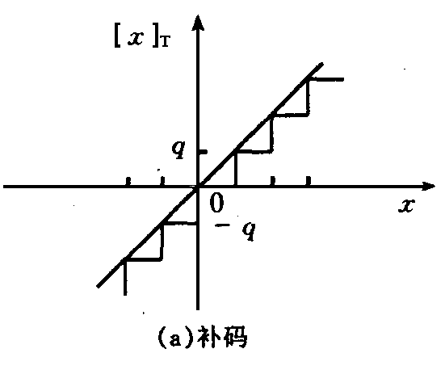
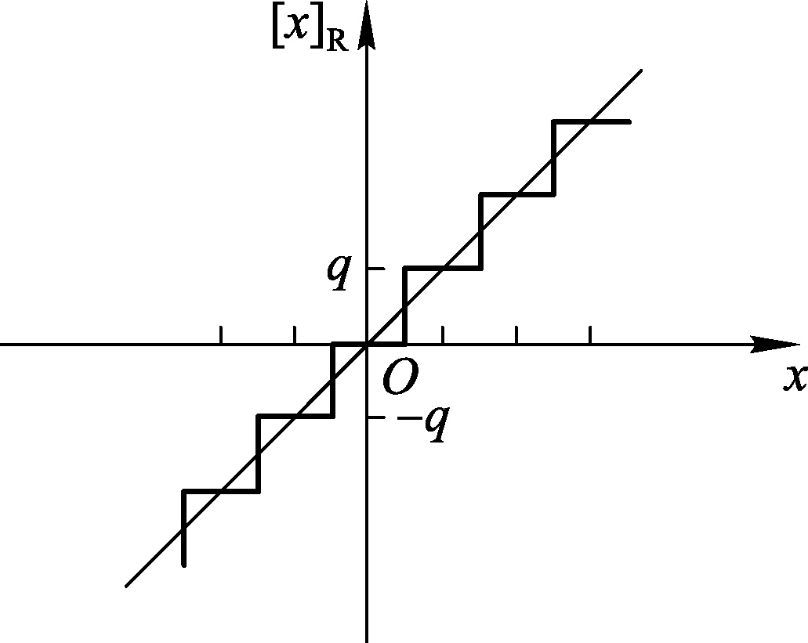
6.2.2 定点制的量化误差
图6.22(a) 定点制补码截尾处理
的量化特性
图6.23 定点制舍入处理
的量化特性
舍入处理的误差比截尾处理的误差小，所以对信号进行量化时多用舍入处理。

Slide 61
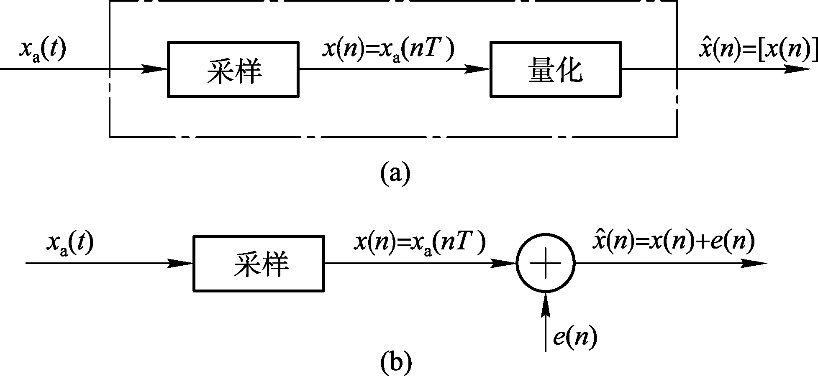
6.2.3 A/D变换的量化效应
A/D变换器分为两部分：
采样：时间离散，幅度连续；
量化：数字编码，对采样序列作舍入或截尾处理，
得有限字长数字信号 。
非线性模型
统计模型
图6.24 A/D变换器的模型

Slide 62
6.2.3 A/D变换的量化效应
图6.24(b)为量化过程的统计模型表示。
对量化误差e(n) 作如下假设：
① e(n)是平稳随机序列；
② e(n)与信号x(n)不相关；
③ e(n)任意两个值之间不相关，即为白噪声；
④ e(n)具有均匀等概率分布。
根据这样的假定，量化误差是一个与信号序列完全不相关的白噪声序列，称为量化噪声（是一个加性白噪声）。

Slide 63
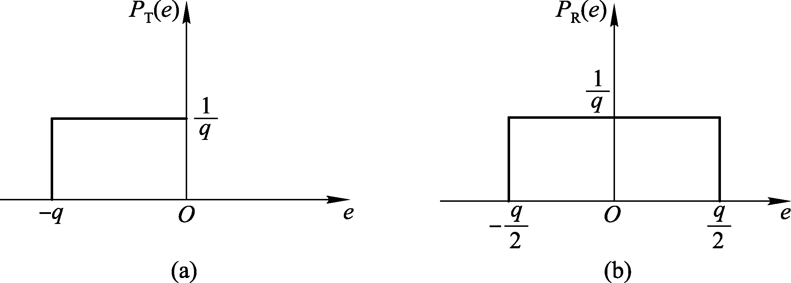
6.2.3 A/D变换的量化效应
补码截尾误差
均值
方差
舍入误差
均值
★
方差
图6.25 量化噪声的概率分布
(a)补码截尾误差 (b)舍入误差

Slide 64
6.2.3 A/D变换的量化效应
定义量化信噪比：
用对数表示：
字长每增加 1 位，量化信噪比约增加6 dB；
信号能量越大，量化信噪比越高。

Slide 65
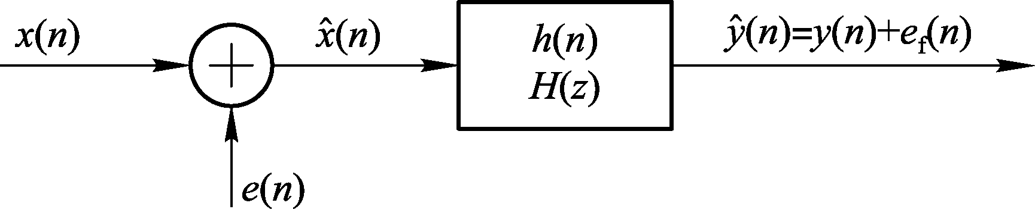
6.2.4 量化噪声通过线性系统
图6.26 量化噪声通过线性系统
系统的输出：
输出噪声

Slide 66
6.2.4 量化噪声通过线性系统
若e(n)是舍入噪声，输出噪声的方差为：
由于 e(n) 是白噪声，各变量之间互不相关，则
得

Slide 67

6.2.4 量化噪声通过线性系统
★
输出噪声的方差
（6.54）
由Parseval定理
（6.55）
或
（6.56）
如e(n)为截尾噪声，则输出噪声中还有一直流分量

Slide 68
6.2.4 量化噪声通过线性系统
例6.4：设有一8位(b=7)的A/D转换器，它的输出
经下列系统函数的IIR滤波器，
求此滤波器输出端的量化噪声功率。
解：

Slide 69
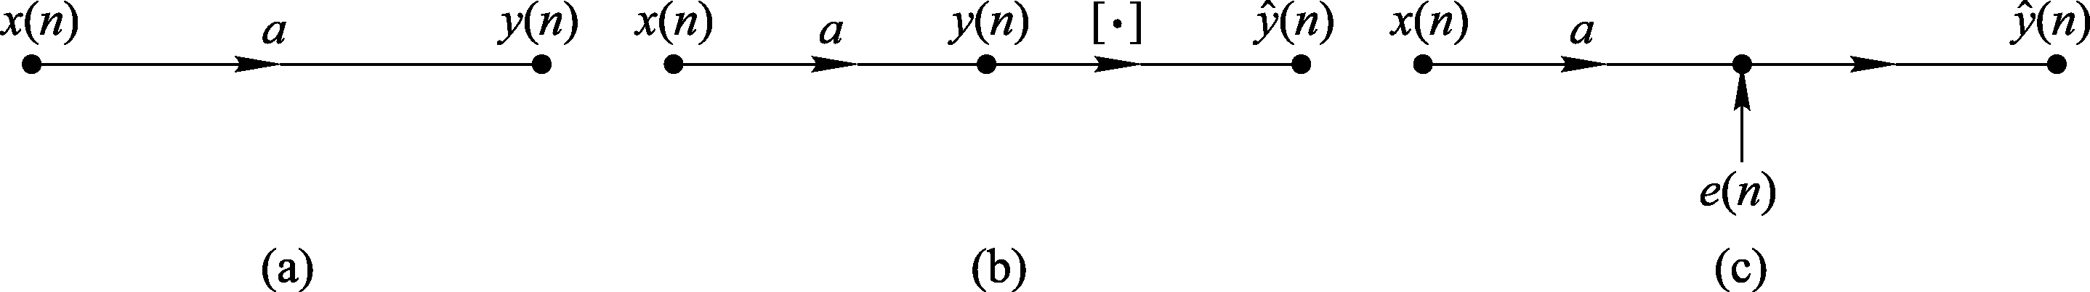
6.3 有限字长运算对数字信号处理系统的影响
数字信号处理系统的实现，涉及相乘、求和运算。
定点制运算中，每一次乘法运算之后都要作一次舍入（截尾）处理，引入了误差。
采用统计分析方法时，可以将舍入误差作为独立噪声e(n)叠加在信号上，如图6.27(c)所示。
图6.27 定点相乘运算统计分析的流图表示

Slide 70
6.3 有限字长运算对数字信号处理系统的影响
对舍入噪声e(n)作如下的假设：
①所有这些噪声都是平稳随机序列；
②所有噪声都与信号x(n)不相关，且各噪声之间也互不相关；
③噪声是白噪声；
④噪声序列在量化间隔上均匀分布。
有了这些条件，整个系统就可作为线性系统处理。每一个噪声可用6.2.4节介绍的内容求出其输出噪声，所有输出噪声经线性叠加得到总的噪声输出。
舍入量化处理，e(n)的均值为0，方差为

Slide 71
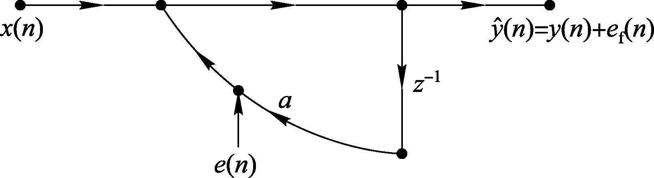
6.3.1 IIR滤波器的有限字长效应
以一阶IIR滤波器为例：
差分方程
乘积项 将引入一个舍入噪声，如图
图6.28 一阶IIR滤波器的舍入噪声分析
输出噪声的方差

Slide 72
6.3.1 IIR滤波器的有限字长效应
输出噪声方差
或
均可求得
可见字长b 越大，输出噪声越小。

Slide 73
6.3.1 IIR滤波器的有限字长效应
★
例6.5：采用定点制算法，尾数作舍入处理，分析计算系统函数
的直接型、级联型、并联型三种结构的输出噪声方差 。
解：
(1)直接型

Slide 74
6.3.1 IIR滤波器的有限字长效应
图6.29 直接型的舍入噪声
通过的网络都为

Slide 75
6.3.1 IIR滤波器的有限字长效应
输出噪声的方差

Slide 76
6.3.1 IIR滤波器的有限字长效应
(2)级联型
图6.30 级联型的舍入噪声
通过的网络
通过的网络

Slide 77
6.3.1 IIR滤波器的有限字长效应

Slide 78
6.3.1 IIR滤波器的有限字长效应
（思考：如果改变两个级联的一阶节的顺序，结果会怎样？）
通过的网络都为
通过的网络

Slide 79
6.3.1 IIR滤波器的有限字长效应

Slide 80
6.3.1 IIR滤波器的有限字长效应
(3)并联型
0.36
0.9
-0.32
0.8
图6.31 并联型的舍入噪声
通过的网络
通过的网络

Slide 81
6.3.1 IIR滤波器的有限字长效应
输出噪声方差

Slide 82
6.3.1 IIR滤波器的有限字长效应
比较三种结构的误差大小，可知
直接型 > 级联型 > 并联型
原因：
直接型结构的所有舍入误差都经过全部网络的反馈环节，反馈过程中误差积累，输出误差很大。
级联型结构，每个舍入误差只通过其后面的反馈环节，而不通过它前面的反馈环节，误差小于直接型
并联型，每个并联网络的舍入误差只通过本身的反馈环节，与其它并联网络无关，积累作用最小，误差最小。

Slide 83
6.3.1 IIR滤波器的有限字长效应
该结论对IIR数字滤波器有普遍意义。
因此，从有限字长效应看，直接型（Ⅰ、Ⅱ型）结构最差，运算误差最大，高阶时避免采用；级联型结构较好；并联型结构最好，运算误差最小。
结论：IIR滤波器的有限字长效应与它的结构有关。

Slide 84
6.3.2 FIR滤波器的有限字长效应
IIR的分析方法同样适用于FIR滤波器，FIR滤波器无反馈环节（频率采样型结构除外），不会造成舍入误差的积累，舍入误差的影响比同阶IIR滤波器小，不会产生非线性振荡。
以定点实现的横截型结构为例分析FIR的有限字长效应。

Slide 85
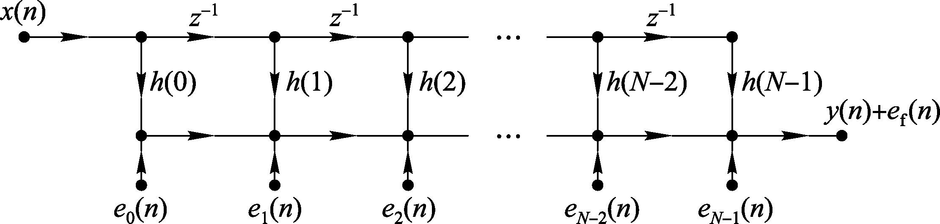
图6.32 横截型FIR滤波器的舍入噪声分析
6.3.2 FIR滤波器的有限字长效应
长度 N
阶数 N-1
图中可见，所有舍入噪声都直接加在输出端，因此输出噪声是这些噪声的简单和。
★
输出噪声方差与字长b有关，也与阶数有关。

Slide 86
6.3.2 FIR滤波器的有限字长效应
定点运算时，动态范围的限制，常导致FIR的输出结果发生溢出。利用比例因子，压缩信号的动态范围，可避免溢出。
FIR的输出
定点数不产生溢出的条件：
为使结果不溢出，对x(n) 采用标度因子A，使
即

Slide 87
6.3 有限字长运算对数字信号处理系统的影响
6.3要点
分析IIR滤波器直接型、级联型、并联型结构的有限字长效应 (P265 例6.5)
分析FIR滤波器横截型结构的有限字长效应

Slide 88
6.4 极限环振荡
在IIR滤波器的定点制运算中，常产生两种极限环振荡:零输入极限环振荡，大信号极限环振荡。
6.4.1 零输入极限环振荡
对于一个按无限精度运算的IIR滤波器，如果它的极点都在单位圆内，系统总是稳定的，当输入信号归零后，IIR 数字滤波器的响应将逐步趋于0。
但同一滤波器，以有限精度进行运算时，当输入信号归零后，由于舍入引入的非线性作用，输出不会趋于零，而是停留在某一数值上，或在一定数值间振荡，这种现象为“零输入极限环振荡”。

Slide 89
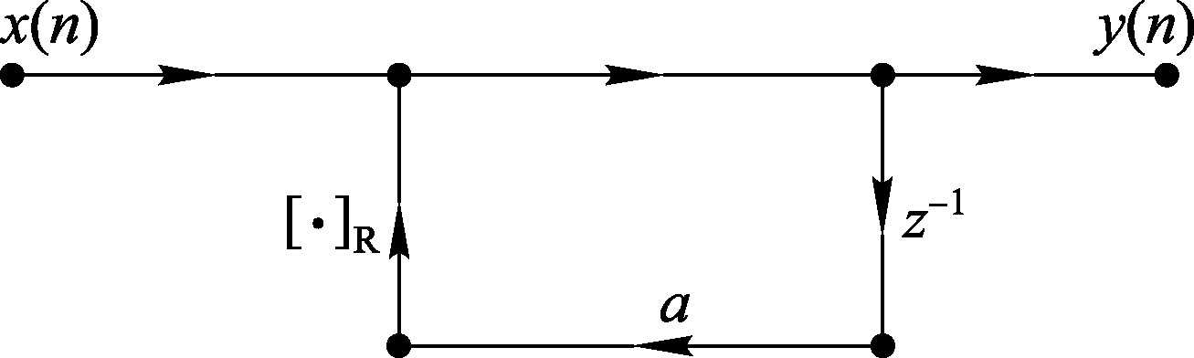
6.4.1 零输入极限环振荡
假设一阶IIR滤波器的系统函数为
在定点制中，每次乘法运算后都必须对尾数作舍入处理，因此，实际的非线性差分方程为
图6.36 一阶IIR网络的非线性流图

Slide 90
6.4.1 零输入极限环振荡
若输入为
无限精度时，其输出为
只要|a|<1，输出将逐渐衰减到0。
但有限精度时，情况不同。
假设字长 b=3，系数 a=0.100（+0.5）。

Slide 91
6.4.1 零输入极限环振荡
下面是非线性差分方程的运算结果(表6.1)：
n x(n)
0 0.111 0.000 0.0000 0.000 0.111(7/8)
1 0.000 0.111 0.0111 0.100 0.100(1/2)
2 0.000 0.100 0.0100 0.010 0.010(1/4)
3 0.000 0.010 0.0010 0.001 0.001(1/8)
4 0.000 0.001 0.0001 0.001 0.001(1/8)
……
可见，输出停留在 =0.001 (1/8)上再也衰减不下去了，如图6.37(a)所示， = 1/8以下也称为“死带”区域

Slide 92
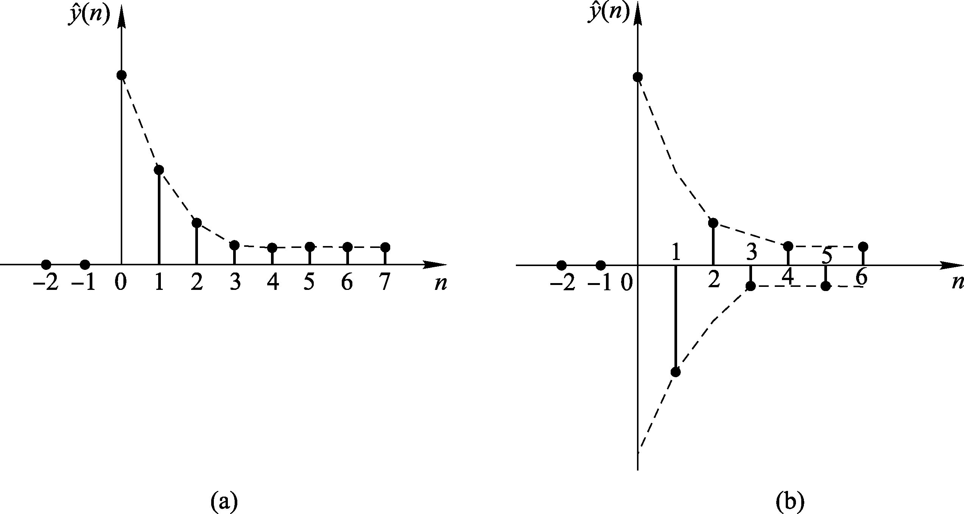
6.4.1 零输入极限环振荡
如果系数 a为负数，例如 -0.5，则每乘一次a 就改变一次符号，因此输出将是正负相间的，如图6.37(b)所示 ，这时在 ±1/8之间作周期性稳态振荡。
图6.37 零输入极限环振荡

Slide 93
6.4.1 零输入极限环振荡
振荡产生的原因：
观察 表6.1的最后一行，
a=0.100
经舍入处理后与
的值相同，
因此输出保持不变。
可解释为当
时，
舍入处理使系数 a 失效，或者说相当于将 a 换成了一个绝对值为1的等效系数，
极点等效迁移到单位圆上，系统失去稳定，出现振荡

Slide 94
6.4.1 零输入极限环振荡
极限环振荡幅度与字长的关系：
极限环振荡时
极限环振荡的幅度与量化阶成正比；与极点位置和滤波器阶数有关；
增加字长，可减小极限环振荡。

Slide 95
6.5 系数量化对数字滤波器的影响
由于滤波器的所有系数必须以有限长度的二进码形式存放在存储器中，所以必然对理想系数值进行量化，造成实际系数存在误差，使零、极点位置发生偏移，从而影响滤波器性能。
一个设计正确的滤波器，在实现时，由于系数量化，可能会导致实际滤波器的特性不符合要求，严重时甚至使单位圆内的极点偏离到单位圆外，从而系统失去稳定性。
系数量化对滤波器的影响与字长有关，也与滤波器的结构有关，选择合适的结构可改善系数量化的影响。

Slide 96
6.5 系数量化对数字滤波器的影响
量化前
量化后
幅度dB
虚部
实部
(a) 系数量化前后的频率响应
(b) 系数量化前后的零极点分布
‘o’量化前的零点, ‘*’量化后的零点,
‘x’量化前的极点, ‘+’量化后的极点
图6.42 五阶椭圆低通滤波器的量化效应

Slide 97
6.5 系数量化对数字滤波器的影响
6.5.1极点位置灵敏度
极点位置灵敏度指每个极点位置对各系数偏差的敏感程度。极点位置的变化会影响系统的稳定性。
N阶直接型结构的IIR滤波器
当系数量化后，其实际系统函数为
量化后的系数

Slide 98
6.5 系数量化对数字滤波器的影响
系数偏差 造成的极点位置偏差：
设理想极点为
系数量化后，极点变为
值的大小决定系数b_{k} 的偏差 对极点偏差
的影响程度。
越大， 对 的影响也越大。

Slide 99
6.5 系数量化对数字滤波器的影响
可根据多项式B(z)求极点位置灵敏度 的表达式
上式分母中每个因子(p_{i}-p_{l})是一个由极点p_{l}指向当前极点p_{i}的矢量，整个分母是所有极点指向极点p_{i}的矢量积，这些矢量越长，极点彼此间的距离越远，极点位置灵敏度越低；矢量越短，极点位置灵敏度越高。即极点位置灵敏度与极点间距离成反比。

Slide 100
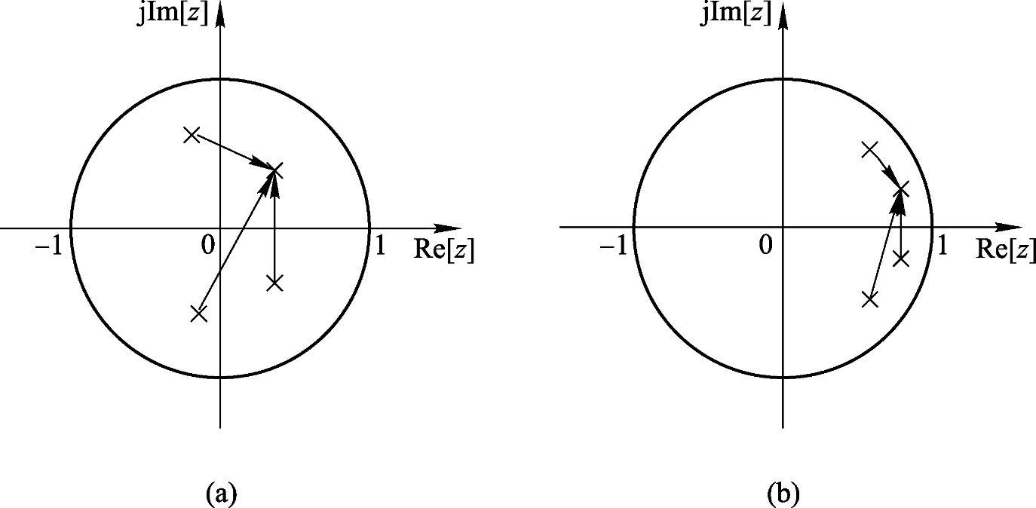
6.5 系数量化对数字滤波器的影响
例如，一个共轭极点在虚轴附近的带通滤波器如图6.41(a)，一个共轭极点在实轴附近的低通滤波器如图6.41(b)，前者极点间距离比后者大，因此前者的极点位置灵敏度比后者小，即系数量化程度相同时，前者造成的误差比后者小。
图6.41 极点位置灵敏度与极点间距离的关系

Slide 101
6.5 系数量化对数字滤波器的影响
高阶直接型结构的滤波器，极点数目相对较多而密集，其极点位置灵敏度要比低阶滤波器的极点位置灵敏度高。
级联型和并联型，每个二阶节分别实现一对极点，极点分布稀，极点位置灵敏度下降。

Slide 102
6.5 系数量化对数字滤波器的影响
★
影响极点位置灵敏度的几个因素：
与极点的分布状态有关；极点位置灵敏度大小与极点间距离成反比。
与滤波器结构有关；高阶直接型极点位置灵敏度高，并联或级联型，系数量化误差的影响小。
高阶滤波器避免用直接型，尽量分解为低阶网络的级联或并联。

Slide 103
作业题(共4题)
用直接I型及直接II型结构实现以下系统函数:
6.3
(1)
6.5
设滤波器的差分方程为
(修改)
试用直接I型、直接II型以及全部一阶节的级联型、并联型结构实现它。

Slide 104
6.6
已知滤波器的单位脉冲响应为
(1)画出该系统的横截型结构流图。
6.10
一个二阶IIR滤波器的系统函数为
现用b位字长定点制实现它，尾数作舍入处理。
(3)用并联结构实现H(z) ，计算输出舍入噪声方差。

